Slide 1
BOM
主讲老师：陈思彤

Slide 2
什么是BOM?

Slide 3
什么是BOM?
BOM是browser object model的缩写，简称浏览器对象模型
主要处理浏览器窗口（window）和框架（iframe），描述了与浏览器进行交互的方法和接口，可以对浏览器窗口进行访问和操作，不过通常浏览器特定的 JavaScript 扩展都被看做 BOM 的一部分。扩展如下：
1.弹出新的浏览器窗口
2.移动、关闭浏览器窗口以及调整窗口大小
3.提供 Web 浏览器详细信息的定位对象
4.提供用户屏幕分辨率详细信息的屏幕对象
5.对 cookie 的支持
6.IE 扩展了BOM，加入了ActiveXObject 类，可以通过 JavaScript 实例化 ActiveX 对象

Slide 4
02
BOM的核心

Slide 5
BOM核心-window
window对象是BOM的顶层(核心)对象，玩转BOM，就是玩转window的属性和方法
Window对象它具有双重角色，既是通过js访问浏览器窗口的一个接口，又是一个全局对象。这意味着在网页中定义的任何对象，变量和函数，都是window的属性

Slide 6
03
BOM和DOM的关系

Slide 7
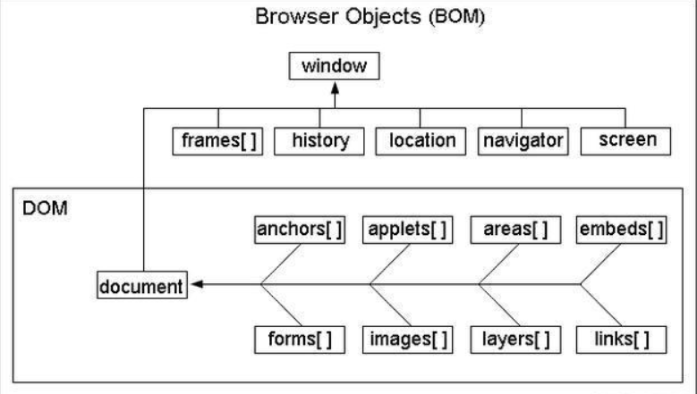
BOM和DOM的关系
JavaScript语法的标准化组织是ECMA
DOM的标准化组织是W3C
BOM…(很尴尬)

Slide 8
04
BOM的组成

Slide 9
BOM的组成
归纳：
Window JavaScript 层级中的顶层对象表示浏览器窗口
Navigator包含客户端浏览器的信息
History 包含了浏览器窗口访问过的 URL
Location 包含了当前 URL 的信息
Screen 包含客户端显示屏的信息

Slide 10
详解
Window

Slide 11
详解
Navigator

Slide 12
详解
History

Slide 13
详解
Location

Slide 14
详解
Screen

